Slide 1
Муниципальное автономное дошкольное образовательное учреждение
Центр развития-детский сад
Беседа с детьми старшего дошкольного возраста
«Спасатель – профессия века»
Составитель: Барбарина О.А.,
воспитатель
г. Красноуфимск, 2016 год

Slide 2
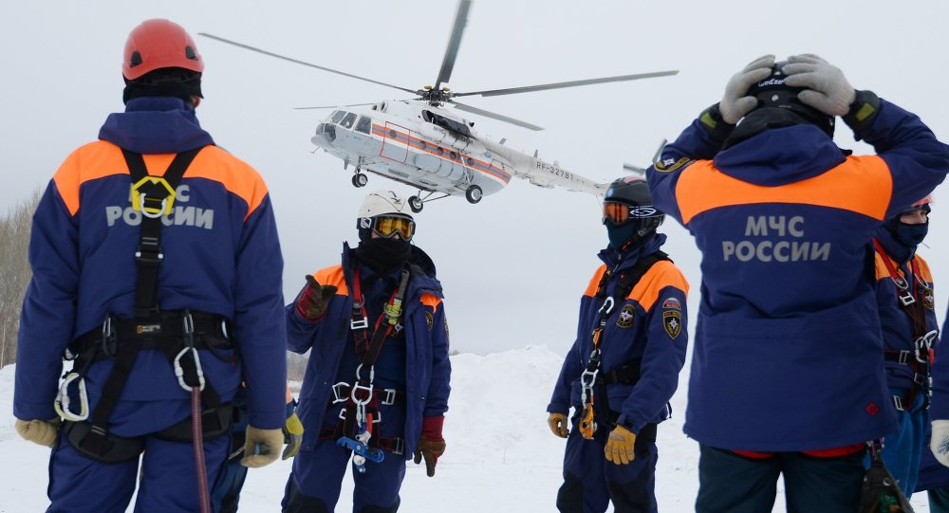
Кто спасает нас от катастроф? Про героев этих скажем несколько слов!
Что бы не стряслось с нами порой- К подвигам готов
Спасатель – супергерой!

Slide 3
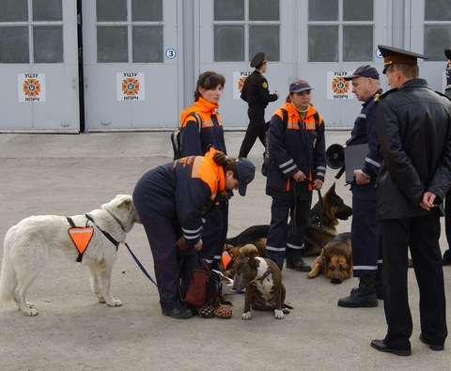
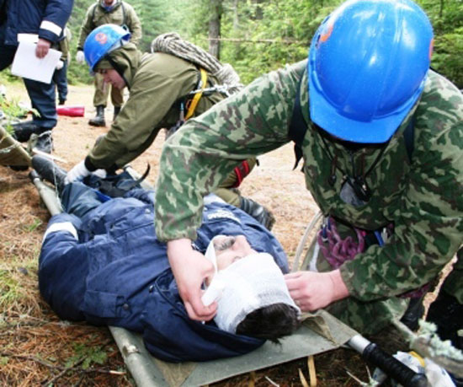
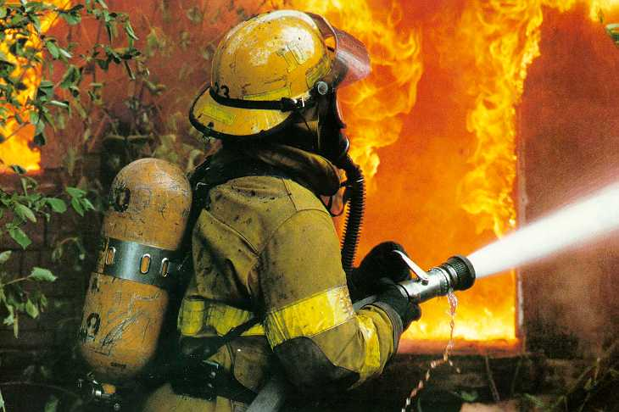
Спасатель – одна из самых интересных и мужественных профессий.
Спасатель должен быть крепким физически, специально подготовлен,
решительным и смелым, и очень любить людей.

Slide 4
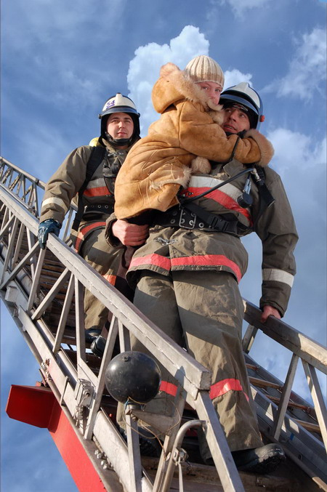
Они придут на помощь к нам,
Когда бушует океан,
Когда землетрясение,
Тайфун иль наводнение.
Рискуя жизнью, нас спасут –
Такой у них опасный труд!

Slide 5
Для спасателя не существует дня или ночи, они всегда находятся в боевой готовности, и приходят на помощь по первому зову.

Slide 6
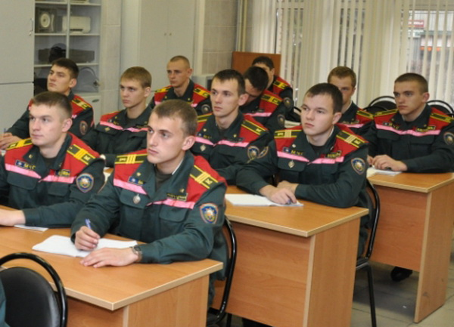
Спасателю сегодня нужно многому учиться и много тренироваться. Нужно хорошо знать технику, физику, химию, быть психологом.
Тренированный, физически сильный и выносливый, технически грамотный, умеющий найти выход из самых сложных ситуаций, таков современный спасатель!

Slide 7
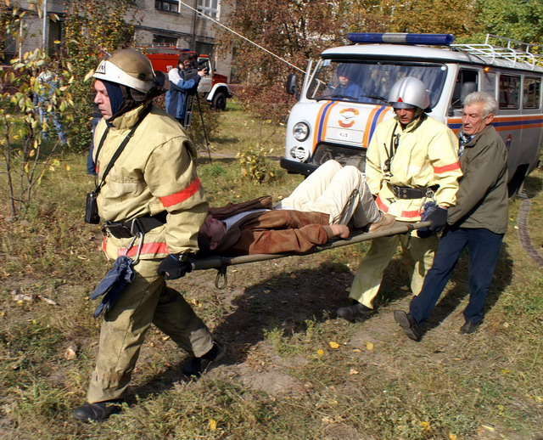
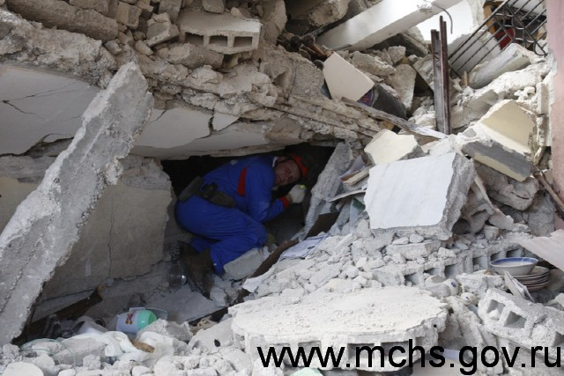
Работающие в службе спасения люди
обладают многими умениями и навыками.
Они могут оказать первую помощь.
Проводить аварийно-спасательные работы.
Если в дом пришла беда, К вам спасатели всегда Прилетят под вой сирены И помогут вам мгновенно.

Slide 8
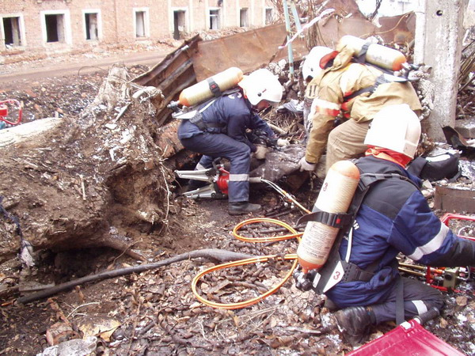
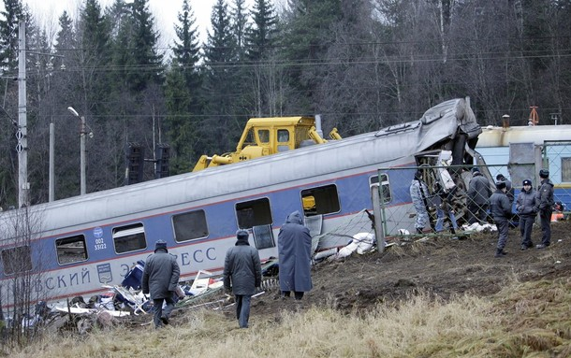
Приводить разведку и поиск пострадавших.
Выполнять работы по ликвидации аварий

Slide 9
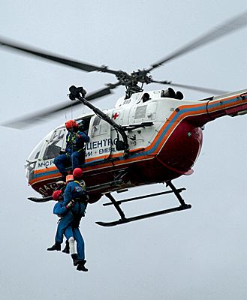
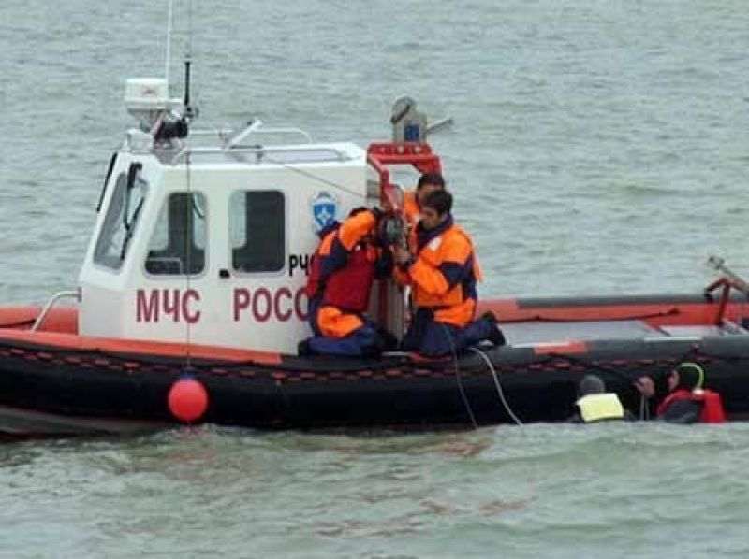
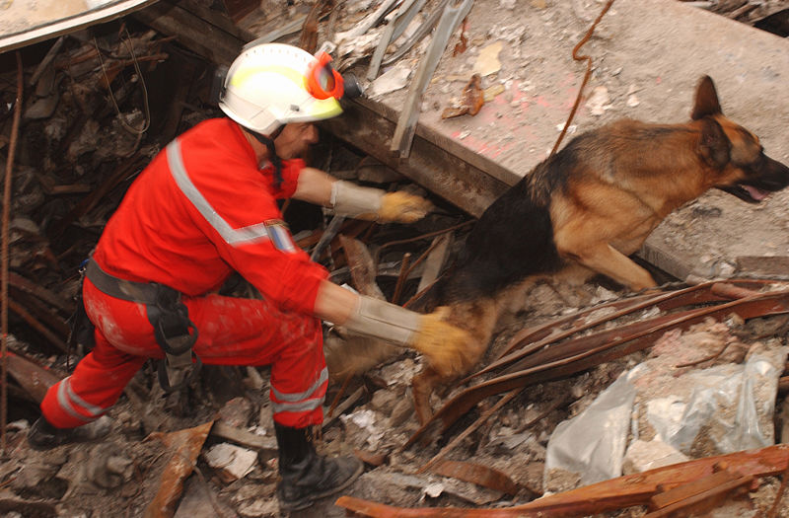
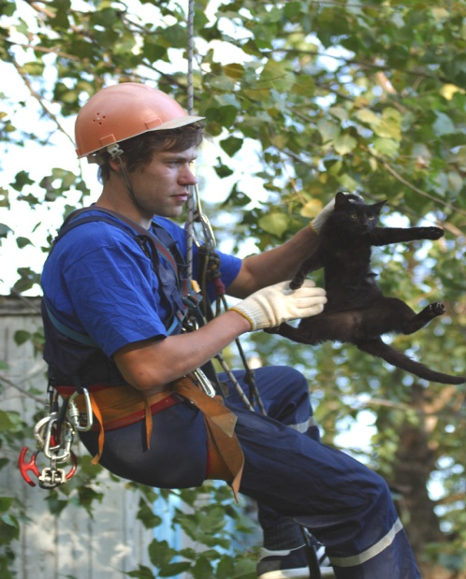

Slide 10
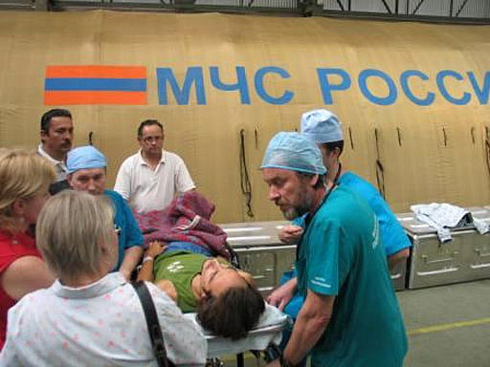
Меньше б стало ситуаций, Где приходится стараться От беды людей спасать. Горя б меньше вам видать.
Вы, спасатели страны, Очень Родине нужны!

Slide 11
Несмотря на все трудности профессии,
в ряды спасателей вступают новые бойцы,
навсегда запомнившие девиз профессии спасателей»
«Выжить и спасти!»
Известно всем и каждому
В моей родной стране:
Спасатели отважные
Всю жизнь, как на войне.
В минуту жизни сложную,
Когда близка беда,
Спасатели надежные
Нас выручат всегда!
В сложнейшей ситуации,
Коль случай непростой,
Нас выручат спасатели,
Рискуя головой!

